Slide 1
迁移学习中的领域自适应方法
Jiang Zhubo
随波竺流AI知识交流会

Slide 2
目 录
CONTENTS
1
迁移学习简介
2
领域自适应问题
3
领域自适应方法：Deep Coral

Slide 3
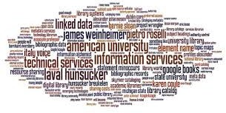
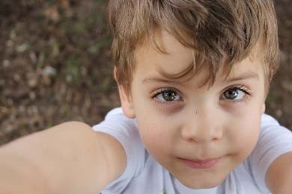
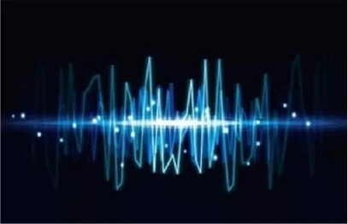
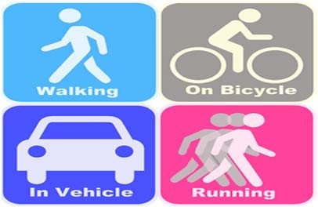
1 迁移学习的背景
智能大数据时代
数据量，以及数据类型不断增加
对机器学习模型的要求：快速构建和强泛化能力
虽然数据量多，但是大部分数据往往没有标注
收集标注数据，或者从头开始构建每一个模型，代价高昂且费时
对已有标签的数据和模型进行重用成为了可能
传统机器学习方法通常假定这些数据服从相同分布，不再适用
如何基于已有的不同分布数据，快速构建模型，实现数据标定，是一个重要问题

Slide 4
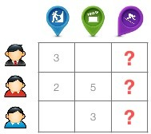
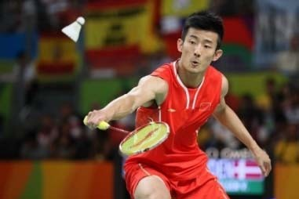
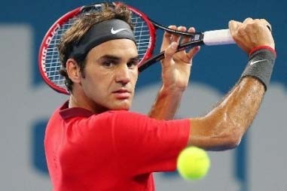
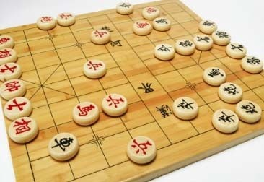
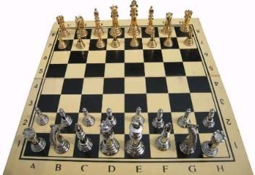


1 迁移学习简介
迁移学习是机器学习领域用于解决标记数据难获取这一基础问题的重要手段
迁移学习
通过减小源域(辅助领域)到目标域的分布差异，进行知识迁移，从而实现数据标定。
源域 数据
减小差异 知识迁移
1
3
5
核心思想
找到不同任务之间的相关性
“举一反三”、“照猫画虎”，但不要“东施效颦”（负迁移）

Slide 5
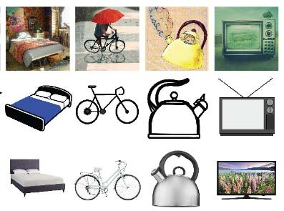
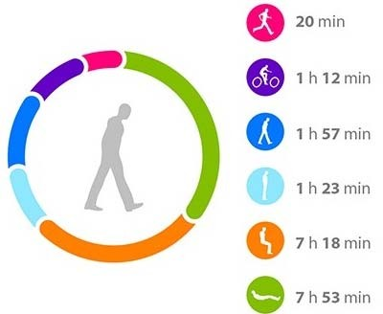
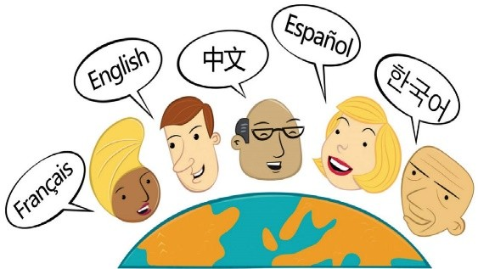
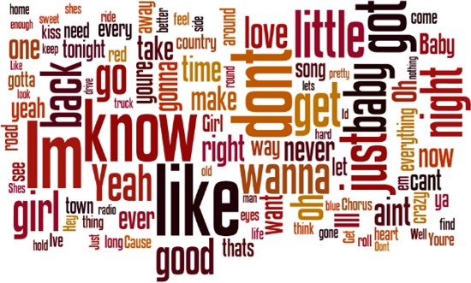
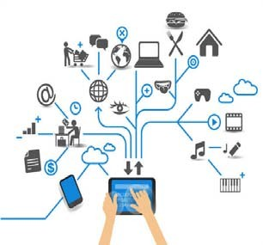
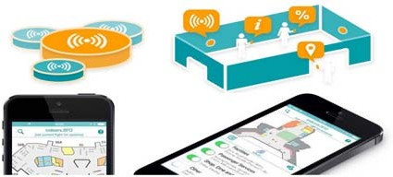
1 迁移学习应用场景
应用前景广阔
模式识别、计算机视觉、语音识别、自然语言处理、数据挖掘…
语料匮乏条件下不同语言 的相互翻译学习
不同视角、不同背景、不同光照 的图像识别
不同用户、不同设备、不同位置 的行为识别
不同领域、不同背景下的 文本翻译、舆情分析
不同用户、不同接口、不同情境 的人机交互
不同场景、不同设备、不同时间 的室内定位

Slide 6
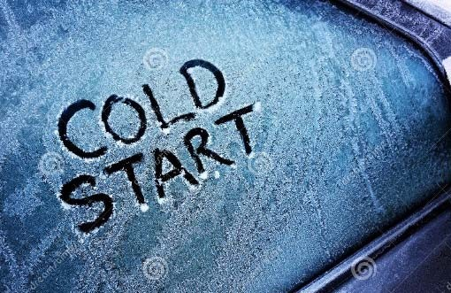
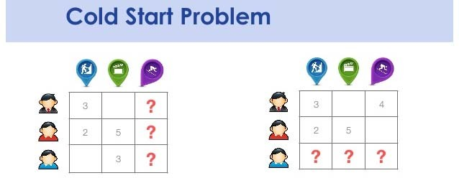



1 迁移学习简介：为什么需要迁移学习
特定的机器学习应用
推荐系统中的冷启动问题：没有数据，如何作推荐？
没有足够的用户数据，如何构建模型？

Slide 7
1 迁移学习简介：为什么需要迁移学习
为什么需要迁移学习
数据的角度
收集数据很困难
为数据打标签很耗时
训练一对一的模型很繁琐
模型的角度
个性化模型很复杂
云+端的模型需要作具体化适配
应用的角度
冷启动问题：没有足够用户数据，推荐系统无法工作
因此，迁移学习是必要的

Slide 8



1 迁移学习简介：迁移学习方法
常见的迁移学习方法分类
基于实例的迁移 (instance based TL)
通过权重重用源域和目标域的样例进行迁移
基于特征的迁移 (feature based TL)
将源域和目标域的特征变换到相同空间
基于模型的迁移 (parameter based TL)
利用源域和目标域的参数共享模型
基于关系的迁移 (relation based TL)
利用源域中的逻辑网络关系进行迁移

Slide 9
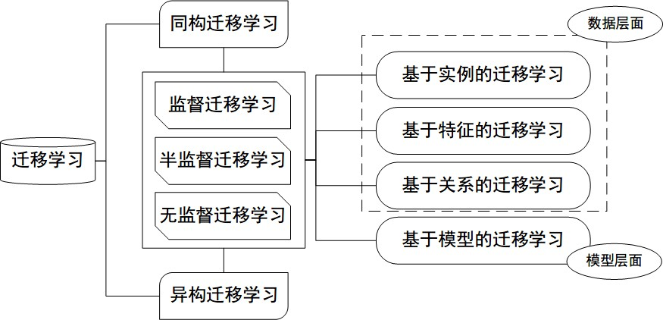
1 迁移学习简介：迁移学习方法研究领域
常见的迁移学习研究领域与方法分类

Slide 10
目 录
CONTENTS
1
迁移学习简介
2
领域自适应问题
3
领域自适应方法：Deep Coral
领域自适应方法：Deep Coral

Slide 11










2 领域分布自适应：形式化
迁移学习基本概念
域(Domain)：由数据特征和特征分布组成，是学习的主体
Source domain (源域)：已有知识的域
Target domain (目标域)：要进行学习的域
任务(Task)：由目标函数和学习结果组成，是学习的结果
形式化
条件：给定一个源域 和源域上的学习任务 ，目标域 的学习任务
和目标域上
目标：利用 和
限制条件：
学习在目标域上的预测函数 。 或

Slide 12






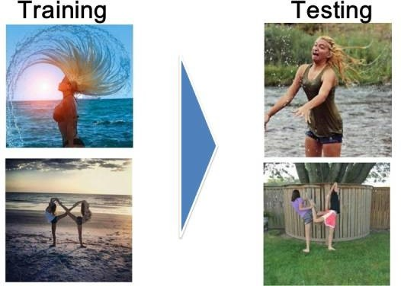
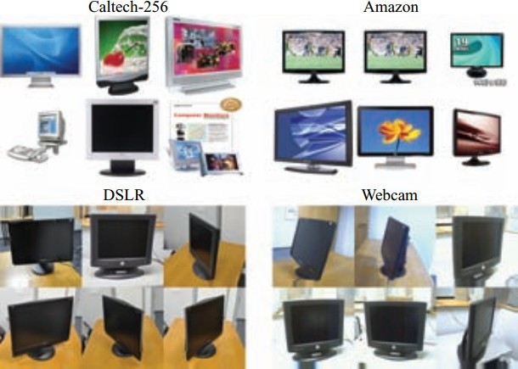
2 领域自适应：形式化
领域自适应问题
Domain Adaptation (DA); cross-domain learning; 同构迁移学习
问题定义：有标签的源域和无标签的目标域共享相同的特征和类别，但是 特征分布不同，如何利用源域标定目标域
计算机视觉中的一个重要问题
每年发表大量相关论文: CVPR、ICCV、ICML、NIPS、IJCAI、AAAI

Slide 13
2 领域自适应：形式化
领域自适应问题
按照目标域有无标签
目标域全部有标签：supervised DA
目标域有一些标签：semi-supervised DA
目标域全没有标签：unsupervised DA
Unsupervised DA最有挑战性，是我们的关注点

Slide 14
目 录
CONTENTS
1
迁移学习简介
2
领域自适应问题
3
领域自适应方法：Deep Coral

Slide 15

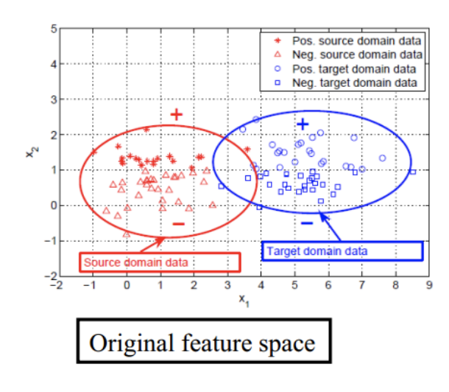
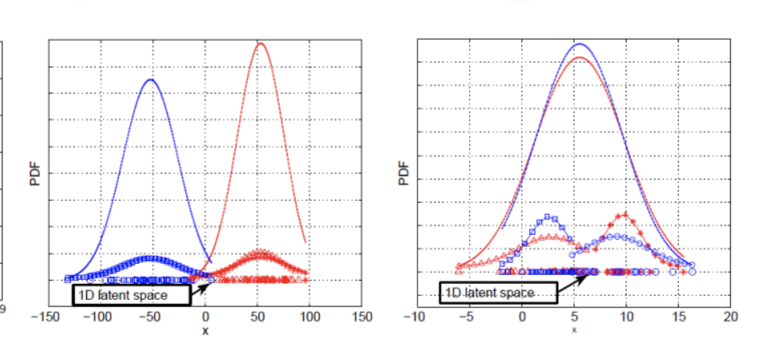
3 领域自适应：Deep Coral
关联对齐法 (CORrelation Alignment, CORAL) ^{[Sun, AAAI-15]}
CORAL aligns the input feature distributions of the source and target domains by minimizing the difference between their second-order statistics
优化目标：

Slide 16

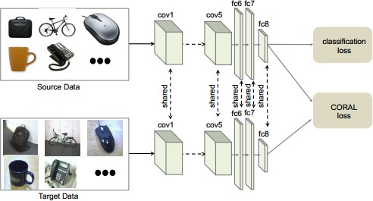
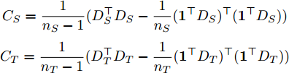
3 领域自适应：Deep Coral
统计特征变换 (2)
关联对齐法 (CORrelation Alignment, CORAL) ^{[Sun, AAAI-15]}
最小化源域和目标域的二阶统计特征
优化目标：
形式简单，求解高效
深度关联对齐 (Deep-CORAL) ^{[Sun, ECCV-16]}
在深度网络中加入CORAL
CORAL loss:

Slide 17
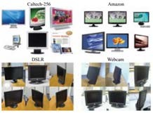
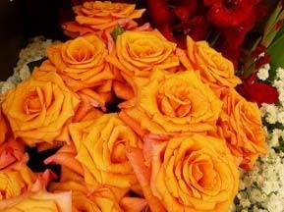
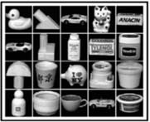
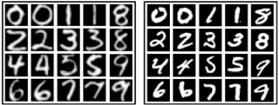
5 参考资料
参考资料
迁移学习综述文章
A survey on Transfer Learning ^{[Pan and Yang, TKDE-10]}
(可能是有史以来)最全的迁移学习资料库，(文章/资料/代码/数据)
https://github.com/jindongwang/transferlearning
迁移学习视频教程
https://www.youtube.com/watch?v=qD6iD4TFsdQ
知乎专栏“机器有颗玻璃心”中《小王爱迁移》系列
https://zhuanlan.zhihu.com/p/27336930
用浅显易懂的语言深入讲解经典+最新的迁移学习文章
迁移学习与领域自适应论文分享与笔记
Paperweekly：http://www.paperweekly.site/collections/231/papers
迁移学习与领域自适应公开数据集
https://github.com/jindongwang/transferlearning/blob/master/doc/dataset.md
图：Office+Caltech、USPS+MNIST、ImageNet+VOC、COIL20数据集

Slide 18
参考文献(1)
[Pan, TNN‐11] Pan S J, Tsang I W, Kwok J T, et al. Domain adaptation via transfer component analysis[J]. IEEE Transactions on Neural Networks, 2011, 22(2): 199‐ 210.
[Dorri, ICDM‐12] Dorri F, Ghodsi A. Adapting component analysis[C]//Data Mining (ICDM), 2012 IEEE 12th International Conference on. IEEE, 2012: 846‐851.
[Duan, PAMI‐12] Duan L, Tsang I W, Xu D. Domain transfer multiple kernel learning[J]. IEEE Transactions on Pattern Analysis and Machine Intelligence, 2012, 34(3): 465‐479.
[Long, ICML‐15] Long M, Cao Y, Wang J, et al. Learning transferable features with deep adaptation networks[C]//International Conference on Machine Learning. 2015: 97‐105.
[Baktashmotlagh, JMLR‐16] Baktashmotlagh M, Harandi M, Salzmann M. Distribution‐matching embedding for visual domain adaptation[J]. The Journal of Machine Learning Research, 2016, 17(1): 3760‐3789.
[Zellinger, ICLR‐17] Zellinger W, Grubinger T, Lughofer E, et al. Central moment discrepancy (CMD) for domain‐invariant representation learning[J]. arXiv preprint
arXiv:1702.08811, 2017.
[Satpal, PKDD‐07] Satpal S, Sarawagi S. Domain adaptation of conditional probability models via feature subsetting[C]//PKDD. 2007, 4702: 224‐235.
[Gong, ICML‐15] Gong M, Zhang K, Liu T, et al. Domain adaptation with conditional transferable components[C]//International Conference on Machine Learning. 2016: 2839‐2848.
[Long, ICCV‐13] M. Long, J. Wang, G. Ding, J. Sun, and P. S. Yu, “Transfer feature learning with joint distribution adaptation,” in ICCV, 2013, pp. 2200–2207.
[Long, TKDE‐14] Long M, Wang J, Ding G, et al. Adaptation regularization: A general framework for transfer learning[J]. IEEE Transactions on Knowledge and Data Engineering, 2014, 26(5): 1076‐1089.
[Tahmoresnezhad , KIS‐17] J. Tahmoresnezhad and S. Hashemi, “Visual domain adaptation via transfer feature learning,” Knowl. Inf. Syst., 2016.
[Zhang, CVPR‐17] Zhang J, Li W, Ogunbona P. Joint Geometrical and Statistical Alignment for Visual Domain Adaptation, CVPR 2017.
[Hsu, AVSS‐15] T. Ming Harry Hsu, W. Yu Chen, C.‐A. Hou, and H. T. et al., “Unsupervised domain adaptation with imbalanced cross‐domain data,” in ICCV, 2015, pp. 4121–4129.
[Hsu, TIP‐16] P.‐H. Hsiao, F.‐J. Chang, and Y.‐Y. Lin, “Learning discriminatively reconstructed source data for object recognition with few examples,” TIP, vol. 25, no. 8, pp. 3518–3532, 2016.
[Long, ICML‐17] Long M, Wang J, Jordan M I. Deep transfer learning with joint adaptation networks. ICML 2017.
[Wang, ICDM‐17] Wang J, Chen Y, Hao S, Feng W, Shen Z. Balanced Distribution Adaptation for Transfer Learning. ICDM 2017. pp.1129‐1134.
[Blitzer, ECML‐06] Blitzer J, McDonald R, Pereira F. Domain adaptation with structural correspondence learning[C]//Proceedings of the 2006 conference on empirical methods in natural language processing. Association for Computational Linguistics, 2006: 120‐128.

Slide 19
参考文献(2)
[Gu, IJCAI‐11] Gu Q, Li Z, Han J. Joint feature selection and subspace learning[C]//IJCAI Proceedings‐International Joint Conference on Artificial Intelligence. 2011, 22(1): 1294.
[Long, CVPR‐14] Long M, Wang J, Ding G, et al. Transfer joint matching for unsupervised domain adaptation[C]//Proceedings of the IEEE conference on computer vision and pattern recognition. 2014: 1410‐1417.
[Li, IJCAI‐16] Li J, Zhao J, Lu K. Joint Feature Selection and Structure Preservation for Domain Adaptation[C]//IJCAI. 2016: 1697‐1703.
[Fernando, ICCV‐13] Fernando B, Habrard A, Sebban M, et al. Unsupervised visual domain adaptation using subspace alignment[C]//Proceedings of the IEEE international conference on computer vision. 2013: 2960‐2967.
[Sun, BMVC‐15] Sun B, Saenko K. Subspace Distribution Alignment for Unsupervised Domain Adaptation[C]//BMVC. 2015: 24.1‐24.10.
[Sun, AAAI‐16] Sun B, Feng J, Saenko K. Return of Frustratingly Easy Domain Adaptation[C]//AAAI. 2016, 6(7): 8.
[Sun, ECCV‐16] Sun B, Saenko K. Deep coral: Correlation alignment for deep domain adaptation[C]//Computer Vision–ECCV 2016 Workshops. Springer International Publishing, 2016: 443‐450.
[Gopalan, ICCV‐11] Gopalan R, Li R, Chellappa R. Domain adaptation for object recognition: An unsupervised approach[C]//Computer Vision (ICCV), 2011 IEEE International Conference on. IEEE, 2011: 999‐1006.
[Gong, CVPR‐12] Gong B, Shi Y, Sha F, et al. Geodesic flow kernel for unsupervised domain adaptation[C]//Computer Vision and Pattern Recognition (CVPR), 2012 IEEE Conference on. IEEE, 2012: 2066‐2073.
[Baktashmotlagh, CVPR‐13] Baktashmotlagh M, Harandi M T, Lovell B C, et al. Unsupervised domain adaptation by domain invariant projection[C]//Proceedings of
the IEEE International Conference on Computer Vision. 2013: 769‐776.
[Baktashmotlagh, CVPR‐14] Baktashmotlagh M, Harandi M T, Lovell B C, et al. Domain adaptation on the statistical manifold[C]//Proceedings of the IEEE Conference on Computer Vision and Pattern Recognition. 2014: 2481‐2488.
[Ganin, JMLR‐16] Ganin Y, Ustinova E, Ajakan H, et al. Domain‐adversarial training of neural networks[J]. Journal of Machine Learning Research, 2016, 17(59): 1‐35.
[Busto, ICCV‐17] Panareda Busto P, Gall J. Open Set Domain Adaptation[C]//Proceedings of the IEEE Conference on Computer Vision and Pattern Recognition. 2017: 754‐763.
[Lu, ICCV‐17] Lu H, Zhang L, Cao Z, et al. When unsupervised domain adaptation meets tensor representations. ICCV 2017.
[Tzeng, arXiv‐17] Tzeng E, Hoffman J, Saenko K, et al. Adversarial discriminative domain adaptation[J]. arXiv preprint arXiv:1702.05464, 2017.
[Wei, arXiv‐17] Wei Y, Zhang Y, Yang Q. Learning to Transfer. arXiv 1708.05629, 2017.

Slide 20
部分内容原作者：王晋东
中国科学院计算技术研究所 2014级直博生
主要研究迁移学习及其应用
在国际权威会议ICDM、UbiComp、PerCom等发表若干文章
知乎ID：王晋东不在家，乐于在知乎上分享相关知识
微博：@秦汉日记
jindongwang@outlook.com
个人主页：http://jd92.wang

